Slide 1

ИССЛЕДОВАНИЕ ВОЗМОЖНОСТИ ПРИМЕНЕНИЯ ОПТОВОЛОКОННОЙ ЛИНИИ ЗАДЕРЖКИ ДЛЯ ПОВЕРКИ ЛАЗЕРНЫХ ДАЛЬНОМЕРОВ
Курсовая работа
Выполнил:
студент 4-го курса 1 группы дневной формы обучения
Клёнин Е. Г.
Научный руководитель:
доцент кафедры общей физики, кандидат
физико-математических наук, доцент
Герман А. Е.

Slide 2
Цели и задачи
Целью данной работы является исследование возможности использования оптоволоконной линии задержки в качестве основы для построения стенда для поверки лазерных дальномеров; определение основных задач, стоящих перед разработчиком подобного устройства.

Slide 3
ОСОБЕННОСТИ РАСПРОСТРАНЕНИЯ ИЗЛУЧЕНИЯ В ОПТОВОЛОКНЕ
Важные в данной работе характеристики оптоволокна:
Спектр поглощения
Дисперсия
Различие между фазовой и групповой скоростями

Slide 4
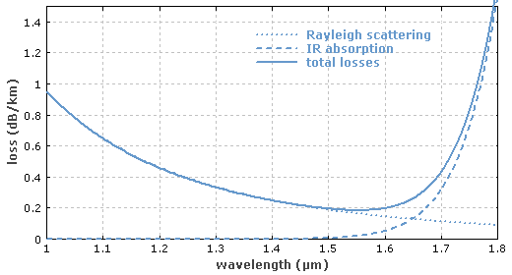
Спектр поглощения
Затухание сигнала в оптическом волокне обусловливается двумя основными факторами – рэлеевским рассеянием и инфракрасным поглощением. С ростом длины волны рассеяние уменьшается пропорционально четвёртой степени частоты, а поглощение – наоборот – возрастает

Slide 5
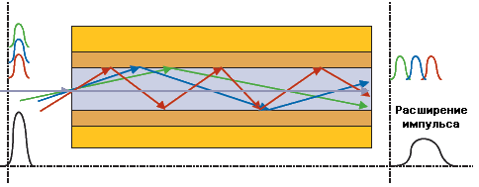
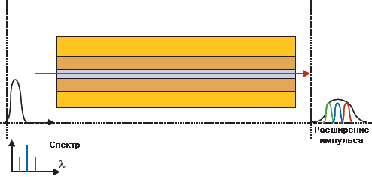
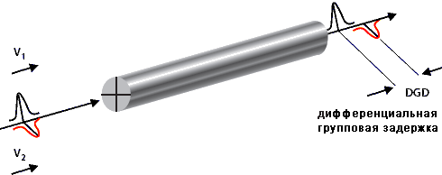
Дисперсия
Различают три вида дисперсии в оптоволокне:
Межмодовая
Хроматическая
Поляризационно-модовая

Slide 6
Различие между фазовой и групповой скоростями
Когда импульс распространяется в среде, то относительное положение между несущей и огибающей волной будет изменяться из-за хроматической дисперсии

Slide 7
ДАЛЬНОМЕРЫ ПОДЛЕЖАЩИЕ К ПОВЕРКЕ В РБ
Длина волны лазеров лежит в красной области видимого спектра (620-690нм);
Максимальные измеряемые расстояния – 60, 70, 80, 100, 150, 200, 250 м;
Минимальные измеряемые расстояния от 5 до 50 см;
Наименьшая погрешность на максимальном расстоянии – 5 мм;
Между излучателем и приёмной линзой есть некоторое расстояние.

Slide 8
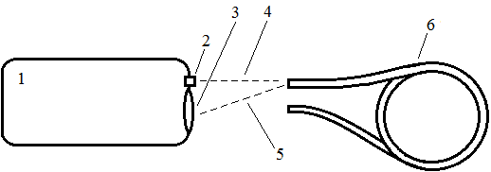
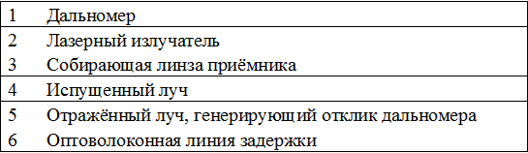
ОТРАЖЕНИЕ ЛУЧА ОТ ВХОДА, ВВОД ИЗЛУЧЕНИЯ В ВОЛОКНО
Дальномер рассчитывает расстояние до ближайшего препятствия

Slide 9
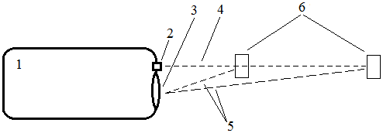
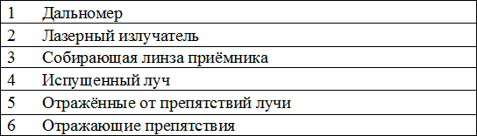
РАССТОЯНИЕ МЕЖДУ ПРИЕМНОЙ ЛИНЗОЙ И ИЗЛУЧАТЕЛЕМ ДАЛЬНОМЕРА
В большинстве моделей дальномеров луч возвращается к прибору не по той же траектории, что испущенный. Это приводит к нелинейной зависимости сдвига фаз от расстояния, т.к. при изменении измеряемой длины меняется так же и угол между двумя лучами

Slide 10
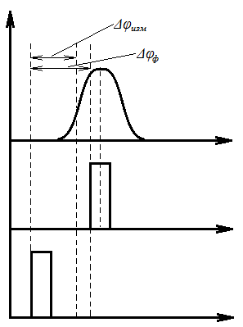
УМЕНЬШЕНИЕ ИЗМЕРЯЕМОЙ ДЛИНЫ ЛИНИИ ПО СРАВНЕНИЮ С ГЕОМЕТРИЧЕСКОЙ
Для всех видов дисперсионных искажений разность фаз увеличивается (в т.ч. для групповой скорости).
Для прямоугольных сигналов уширение сигнала может привести к уменьшению измеряемой фазы , если дальномер сконструирован таким образом, что при измерении разности фаз ключевую роль играет восходящий фронт импульса.

Slide 11
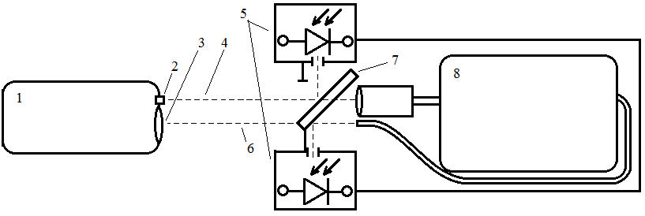
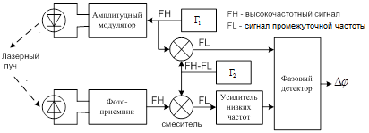
ВОЗМОЖНОСТЬ РЕАЛИЗАЦИИ ПОВЕРОЧНОГО СТЕНДА
В случае, когда в поверочном стенде потребуется измерять испущенный дальномером и прошедший линию задержки сигналы, его конструкция может выглядеть как на рисунке справа.
Так же, возможно для измерения параметров линии потребуется встроить в поверочный стенд узел, являющийся частично-собранным фазовым дальномером

Slide 12
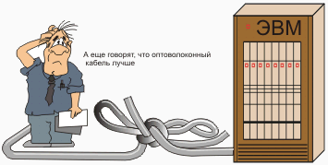
Спасибо за внимание

